Slide 1
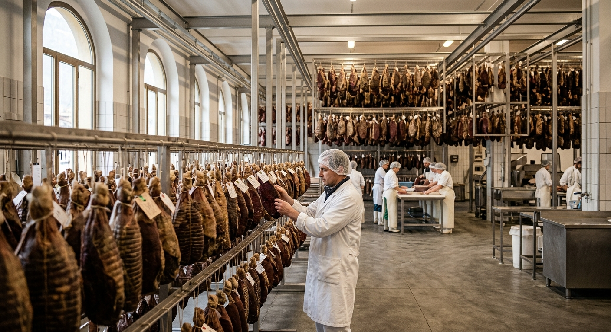

Operational Analytics per un bresaolificio
Analisi degli scarti di produzione

Slide 2

Introduzione
Valtellina Salumi S.r.l. (azienda interamente fittizia)
Un produttore di bresaola con un impianto industriale articolato e diverse famiglie di prodotti, rivendute in diverse regioni d’Italia:
  4 linee di produzione
    2 linee di affettamento
    2 linee di confezionamento
  4 famiglie di prodotti
    24 prodotti (6 formati per famiglia)
  1200 clienti
    10 regioni italiane
  2 anni di storico
    dal 1° gennaio 2024 al 31 dicembre 2025

Slide 3
Struttura dei dati aziendali
Non utilizzate in questo progetto
Linee
Clienti
Vendite
Fermi macchina
Produzione
Controlli Qualità
Bridge vendite-lotti
Movimenti magazzino
Prodotti

Slide 4


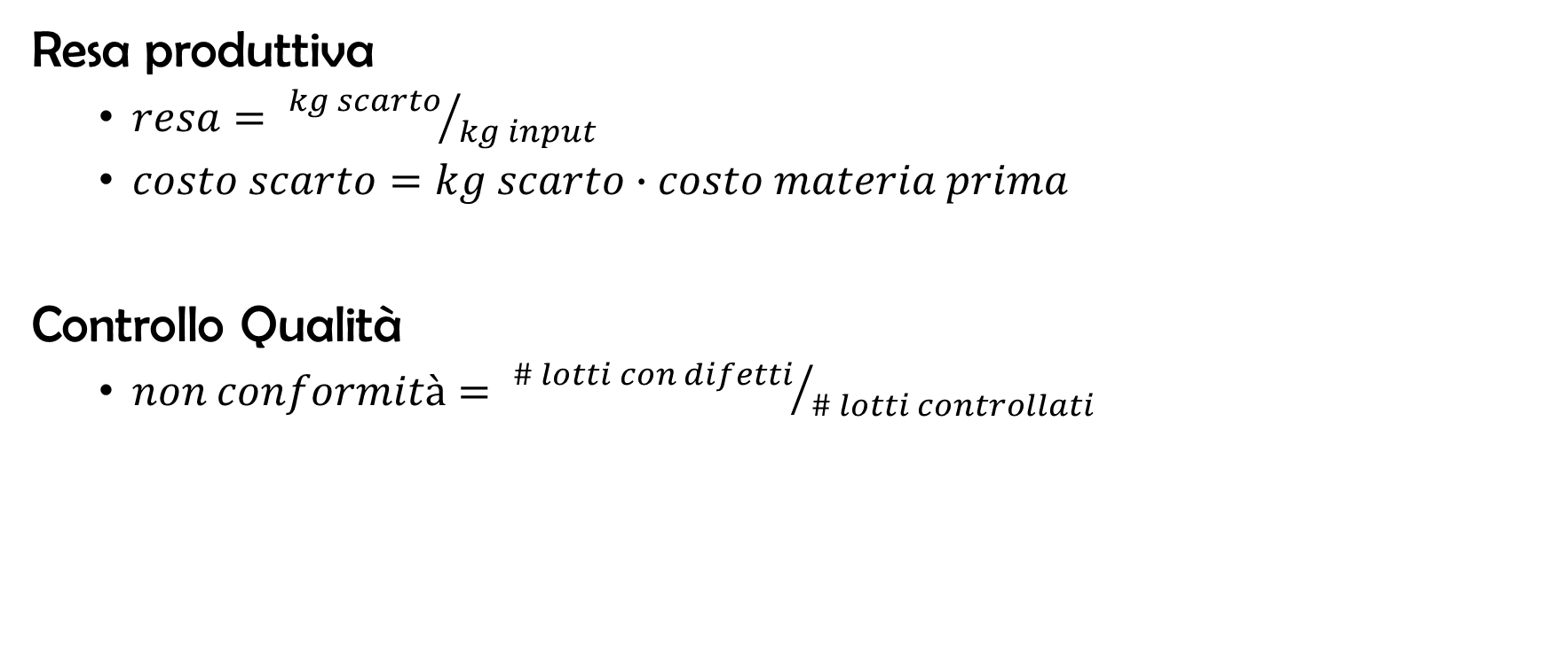
Metriche
Resa produttiva
  $resa= {kg scarto}/{kg input}$
  $costo scarto=kg scarto∙costo materia prima$
Controllo Qualità
  $non conformità= {\# lotti con difetti}/{\# lotti controllati}$

Slide 5

Domande di business
Fonte dati | Domande aziendali
Produzione | Quali linee hanno resa inferiore? Su che prodotti? I target di produzione vengono rispettati?
Controlli Qualità | Quanti lotti sono non conformi? Su che macchine/famiglie si concentrano i difetti? Che tipologie di difetti si trovano più spesso? Ci sono dei trend?
Fermi macchina | Quanti fermi macchina ci sono? Quanto durano? Su che macchine/famiglie si concentrano? A cosa sono dovuti? Ci sono dei trend?

